Slide 1
Disusun oleh : Fernanda Dias Pahlevi Tegar PEnemuan
Traffic Light - EWB

Slide 2
Latar Belakang
Traffic light adalah lampu yang digunakan untuk mengatur kelancaran lalu lintas di suatu persimpangan jalan dengan cara memberi kesempatan pengguna jalan dari masing -masing arah untuk berjalan secara bergantian. Karena fungsinya yang begitu penting maka lampu lalu lintas harus dapat dikendalikan atau dikontrol semudah dan seefisien mungkin guna memperlancar arus lalu lintas di suatu persimpangan jalan.

Slide 3
Seiring dengan perkembangan zaman yang juga disertai dengan perkembangan teknologi, jumlah kendaraan yang ada terus bertambah banyak sehingga lalu lintas di jalan juga semakin bertambah padat, akan tetapi hal tesebut tidak diikuti dengan perkembanagn infrastruktur yang ada. Perkembangan tersebut membawa dampak terhadap sistem lalu lintas yang ada yaitu dalam sistem pengaturan waktu penyalaan traffic light.

Slide 4
Komponen Rangkaian Lampu Lalu Lintas
Vcc (Arus positif)
Ground (Arus Negatif)
12 Buah Switch /Conector
2 Buah Hambatan (Resistor) masing-masing 1 k. Ohm
2 Buah Gerbang NOT
5 Buah Gerbang AND
2 Buah Gerbang OR
2 Buah Saklar (A) dan (B)
3 Buah Lampu (Merah), (Kuning), (Hijau)

Slide 5
Langkah-langkah Pembuatan
Sambungkan Vcc (Arus Positif) ke Conector 1
Sambungkan Conector 1 ke dua Buah Saklar (A) dan (B)
Saklar (A) Sambungkan ke Conector 2, Conector 2 Sambungkan ke Conector 3 dan Hambatan (Resistor 1)
Conector 3 Sambungkan ke Gerbang (NOT 1) dan Conector 10
Saklar (B) Sambungkan ke Conector 4, Conector 4 Sambungkan Ke Hambatan (Resistor 2) dan Conector 5
Conector 10 Sambungkan ke Conector 11

Slide 6
Langkah-langkah Pembuatan
Conector 5 Sambungkan ke Gerbang (NOT 2) dan Conector 12
Gerbang (NOT 2) Sambungkan ke Conector 6 dan Conector 8
Sambungkan Conector 6 dan Conector 7 ke Gerbang (AND 1)
Conector 8 dan 10 ke gerbang (AND 2), Conector 8 dan 11 ke Gerbang (AND 3)
11. Conector 12 dan 11 ke Gerbang (AND 4), Conector 12 dan 7 ke Gerbang (AND 5), Hubungkan Gerbang (AND 1) dan (AND 2) ke Gerbang (OR 1), Hubungkan Gerbang (AND 3) dan (AND 4) ke Gerbang (OR 2), Sambungkan Gerbang (OR 1) ke Lampu Merah, Sambungkan Gerbang (OR 2) ke Lampu Kuning, Sambungkan (AND 5) ke Lampu Hijau.

Slide 7
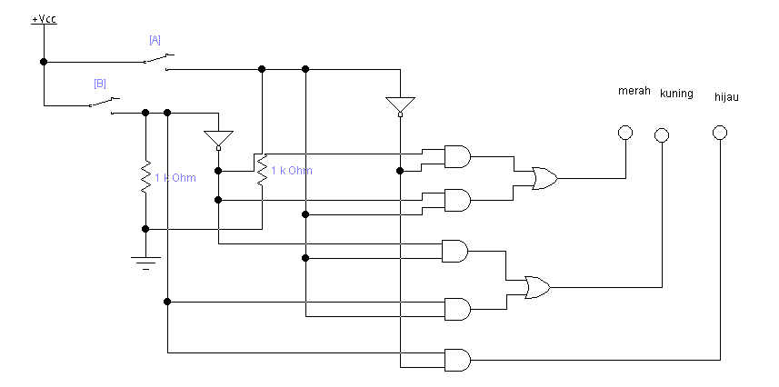
Hasil Pembuatan

Slide 8
Analisis Rangkaian (Tabel Kebenaran)
Saklar A | Saklar B | Lampu Merah | Lampu Kuning | Lampu Hijau
0 | 0 | 1 | 0 | 0
0 | 1 | 1 | 1 | 0
1 | 0 | 0 | 0 | 1
1 | 1 | 0 | 1 | 0

Slide 9
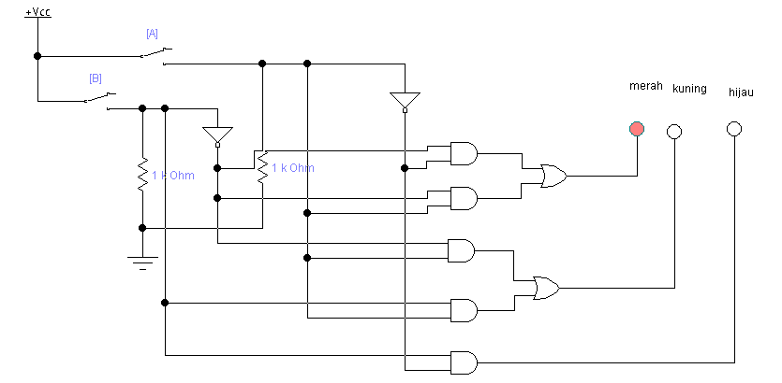
Analisis Sistem Kerja
Jika Saklar A dan B OFF maka Lampu Merah Menyala

Slide 10
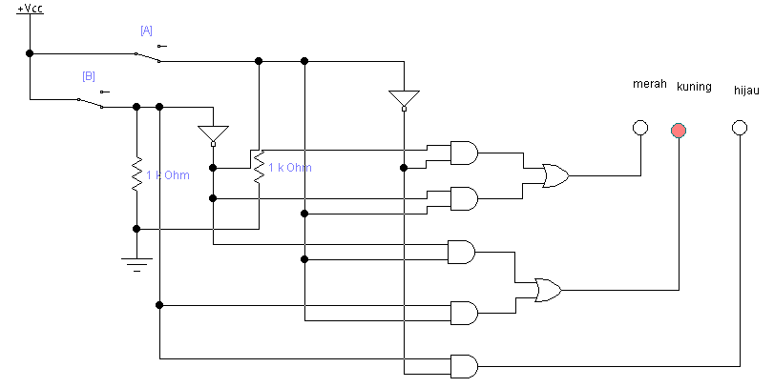
Analisis Sistem Kerja
Jika Saklar A dan B ON maka Lampu Kuning Menyala

Slide 11
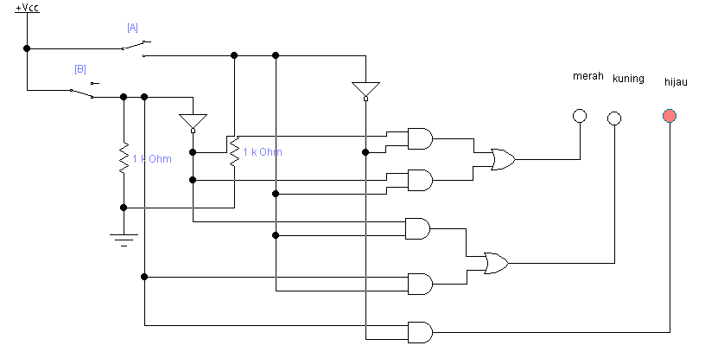
Analisis Sistem Kerja
Jika Saklar A OFF dan Saklar B ON maka Lampu Hijau Menyala

Slide 12
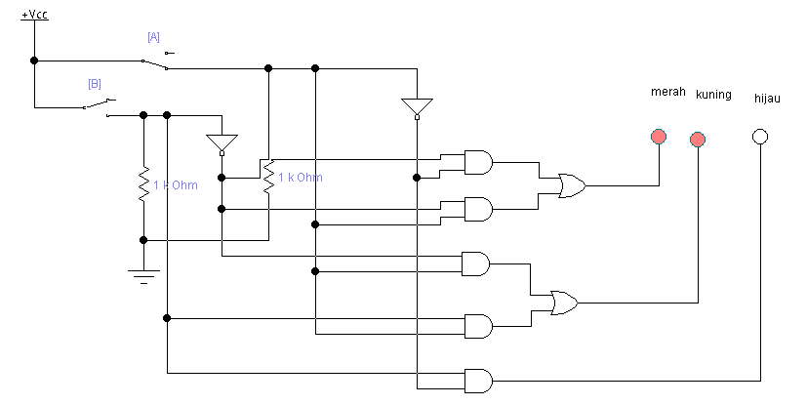
Analisis Sistem Kerja
Jika Saklar A ON dan Saklar B OFF maka Lampu Merah dan Kuning Menyala

Slide 13
Kesimpulan
Jadi Kesimpulan dari Analisa Rangkaian:
Lampu Merah = A’B’ + A’B
Lampu Kuning = A’B + AB
Lampu Hijau = AB’

Slide 14
Terima Kasih

